Slide 1
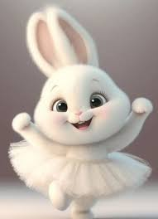
Виталий ТЕСТ!

